Slide 1
Nádory ženských pohlavních orgánů
Jana Vaněčková
ÚPMD
LS 2023

Slide 2
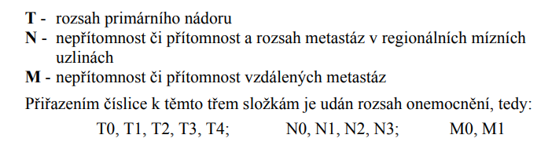
Popis nádoru, TNM klasifikace
Nádor
  Mikroskopicky -> buňky samostatně + rychle rostoucí, atypické buňky (vypadají jinak, než zdravé), šíří se do okolí, nekrózy,…
  Makroskopicky -> neostře ohraničené od okolí, mohou být nekrózy či krvácení, karcinomy = tuhé, šedobílé
Grading
Staging
  TNM klasifikace:
Notes:
Grading – stupeň diferenciace – G1 – nejlépe diferencovaný, čím vyšší číslo, tím menší diferenciace -> závažnější

Slide 3
Radioterapie
RADIOTERAPIE
  Ionizující záření, které ničí buňky
  Základní typy:
ZEVNÍ RADIOTERAPIE | Zdroj záření je mimo tělo
BRACHYTERAPIE | Zdroj záření je umístěn do blízkosti ložiska

Slide 4
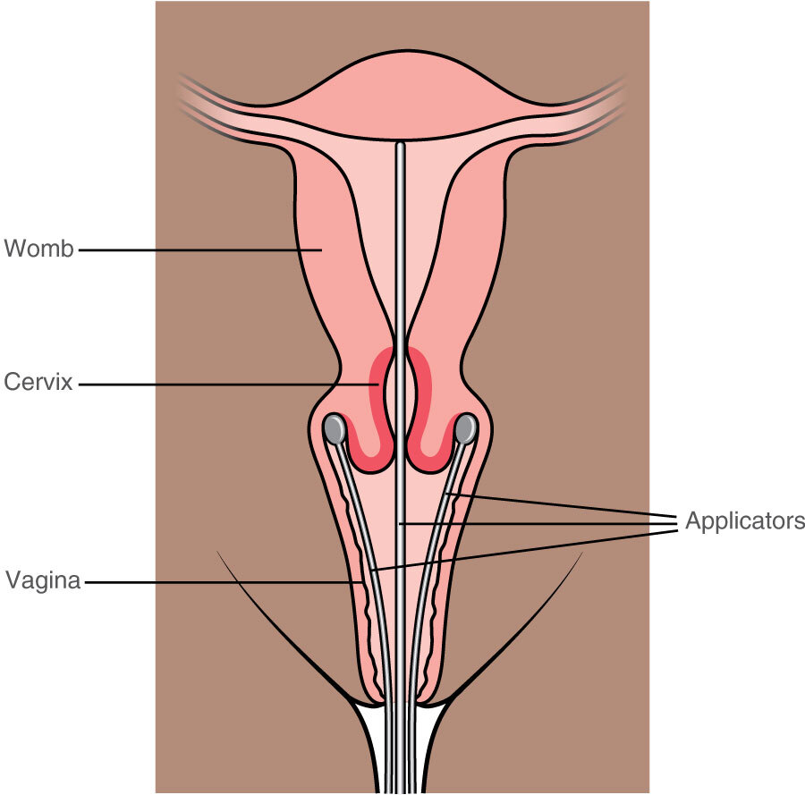

Slide 5
Chemoterapie
Léky = cytostatika
Cytotoxický efekt = ovlivňují růst, dělení nádorových buněk,..
Systémová léčba – i.v.
Ovlivňují buňky nádorové i zdravé (rychle se dělící)

Slide 6
NÁDORY VULVY

Slide 7
S čím žena přichází?
Jak časté nádory jsou?
Pruritus = svědění
Hmatné ložisko – tumor
Krvácení, bolest, výtok
Relativně vzácné
Incidence v EU 2,5 – 4/100 000
Většinou ženy po 50. roce – max. mezi 65. – 69. rokem
V posledních 30 letech stoupající trend!!!

Slide 8
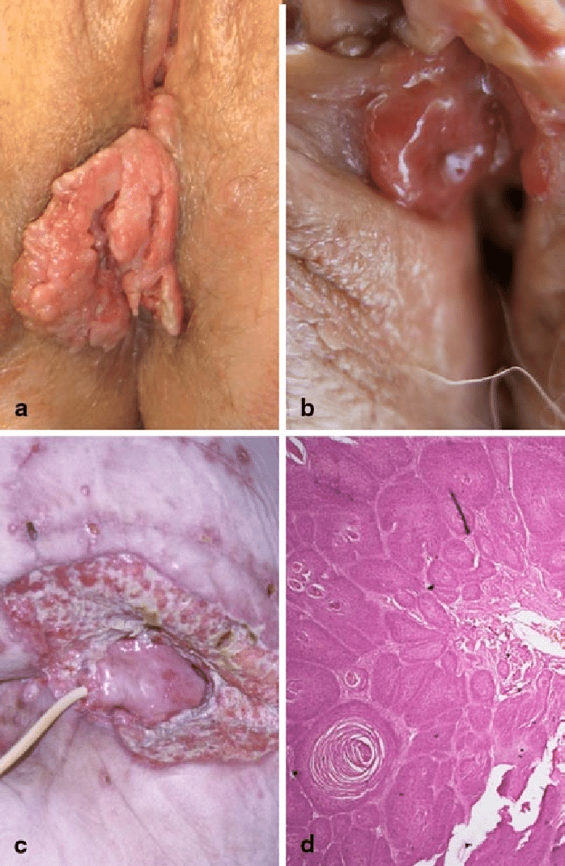
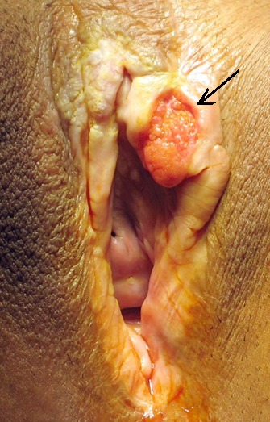
Histologické typy
Chokoeva, Anastasiya & Tchernev, Georgi & Castelli, Elena & Orlando, Elisabetta & Verma, Shyam & Grebe, Markus & Wollina, Uwe. (2015). Vulvar cancer: a review for dermatologists. Wiener Medizinische Wochenschrift. 165. 10.1007/s10354-015-0354-9.
HPV + ca mají mnohdy v anamnéze CIN či VaIN
Dlaždicobuněčný karcinom – 90%
  Vzniká z prekanceróz
    dVIN (HSIL) – HPV - ↑
    uVIN – HPV +
Hasanzadeh M, Zamiri-Akhlaghi A, Hassanpoor-Moghaddam M, Shahidsales S. Vulvar carcinoma in pregnant women aged less than 40 years: case report. Iran J Cancer Prev. 2014 Summer;7(3):175-8. PMID: 25250170; PMCID: PMC4171828.
Notes:
Obrázek vpravo: https://www.ncbi.nlm.nih.gov/pmc/articles/PMC4171828/

Slide 9
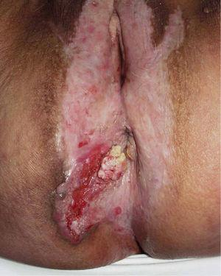
Dlaždicobuněčný karcinom v terénu Lichen sclerosus
Notes:
https://www.actasdermo.org/es-lichen-sclerosus-squamous-cell-carcinoma-articulo-S1578219012000479

Slide 10
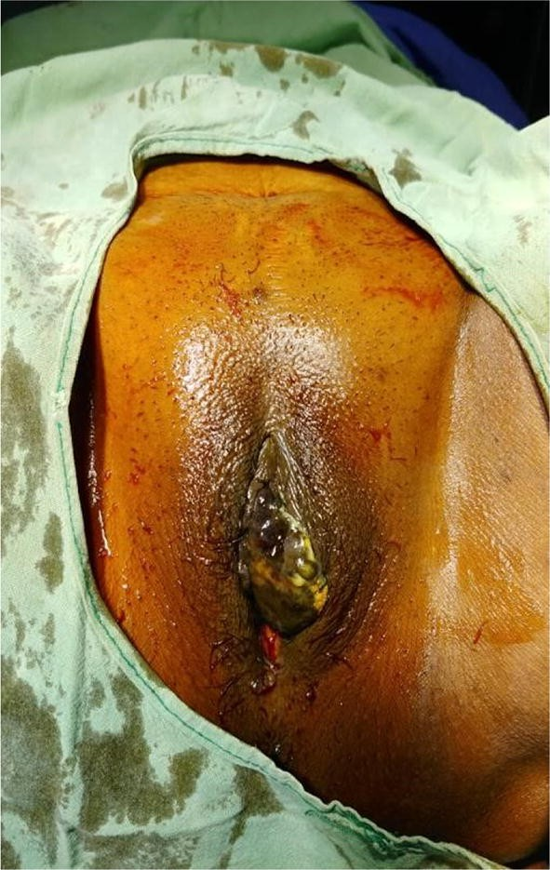
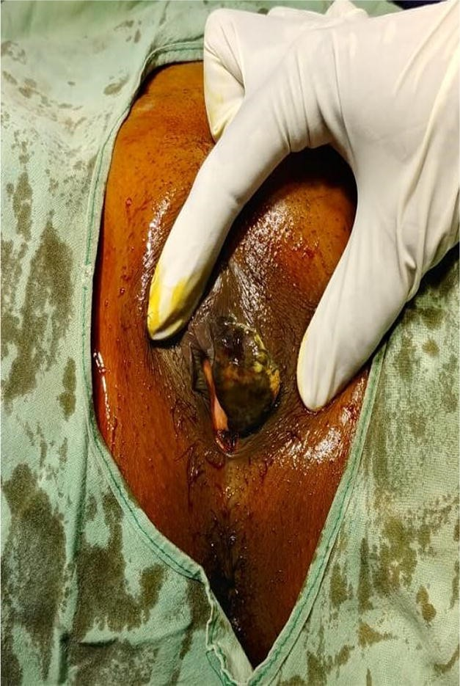
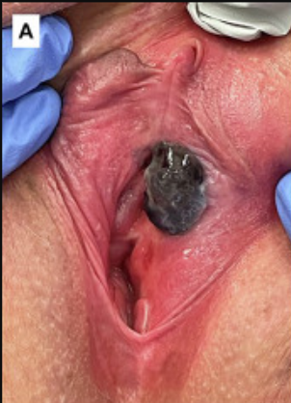
Histologické typy
ul Ain, Q., Rao, B. A Rare Case Report: Malignant Vulvar Melanoma. Indian J Gynecol Oncolog 18, 23 (2020). https://doi.org/10.1007/s40944-020-0368-0
Maligní melanom
Notes:
6,-7, dekáda, velmi agresivní,v

Slide 11
Jaké udělat vyšetření?
Anamnéza
Gynekologické vyšetření
UZ – expertní
Histologické vyšetření
RTG S+P
Laboratorní odběry – SCC (pro follow up)
Notes:
RTG S+P = rentgen srdce plíce

Slide 12
Jak pacientky léčit?
CHIRURGICKÁ LÉČBA
RADIOTERAPIE
CHEMOTERAPIE
Základní metoda
Vulva – excize / hemivulvektomie / vulvektomie
Lymfatické uzliny
Po operaci („adjuvantně“) nebo paliativně (většinou)
Málo užívaná (paliativně)

Slide 13
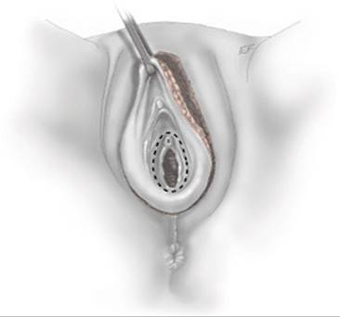
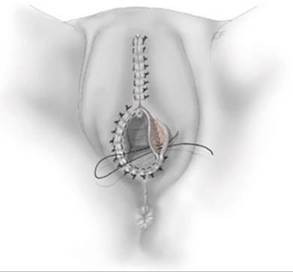
Chirurgická terapie - vulvektomie

Slide 14
NÁDORY POCHVY

Slide 15
S čím žena přichází?
Jak časté nádory jsou?
Svědění pochvy
Zapáchající výtok
Krvácení z pochvy
Dyspareunie
Pocit nepohody až bolesti v podbřišku
..
VZÁCNÉ – 0,7/100 000
50 – 60 nových případů ročně v ČR
Nejvyšší výskyt – 65 – 80 let
Sekundární či metastatické nádory jsou častější, než primární

Slide 16
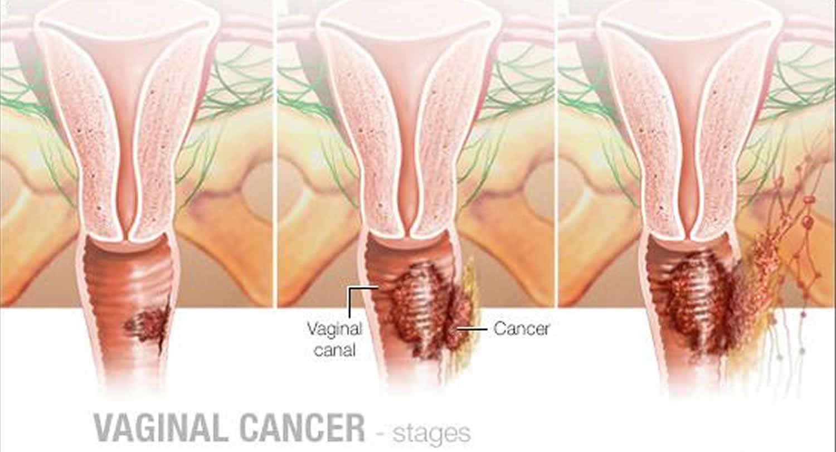
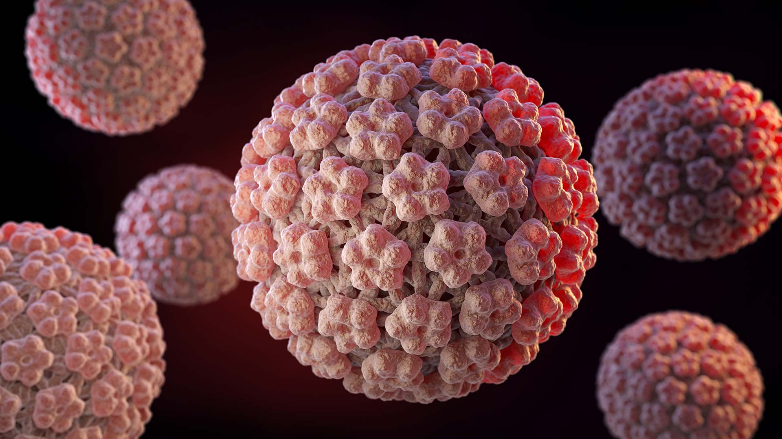
Histologické typy
Dlaždicobuněčný karcinom = HPV INFEKCE!

Slide 17
Terapie
Chirurgie – kolpektomie (odstranění pochvy) – částečná / úplná
Radioteapie – pokročilejší nálezy

Slide 18
NÁDORY DĚLOŽNÍHO HRDLA

Slide 19
S čím žena přichází?
Jak časté nádory jsou?
Zcela náhodně zjištěno – asymptomatický
Krvácení po pohlavním styku
Vodnatý/krvavý výtok
Bolest v podbřišku
14/100 000 = cca 1400 nových pacientek ročně
40% pokročilé stádium
Notes:
Incidence = počet nových případů onemocnění za určité období, nejčastěji za rok
Pokročilé stádium – inoperabilní

Slide 20
Co může přispět ke vzniku nádoru?
HPV!! – 16,18
Faktory podporující vznik:
  Neošetřené porodní poranění čípku!
  STD – nemoci přenášené pohlavním stykem
  Pohlavní promiskuita
  Kouření, porucha imunity
PREVENCE?
OČKOVÁNÍ PROTI HPV!

Slide 21
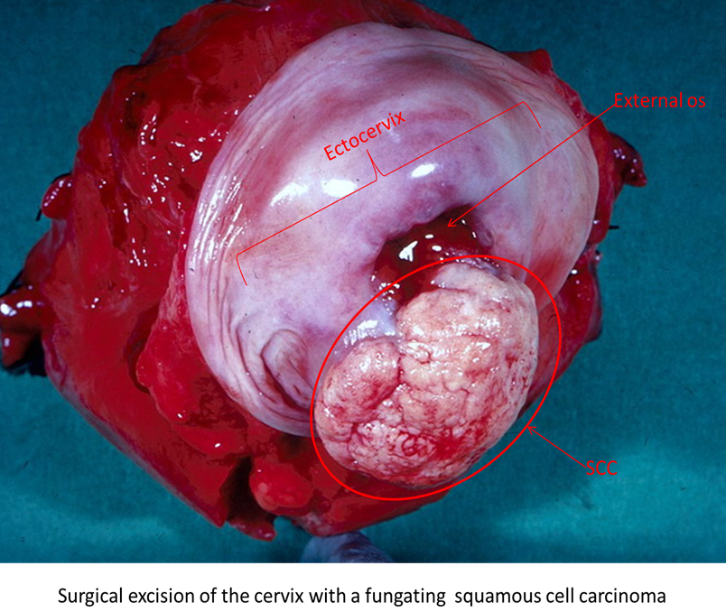
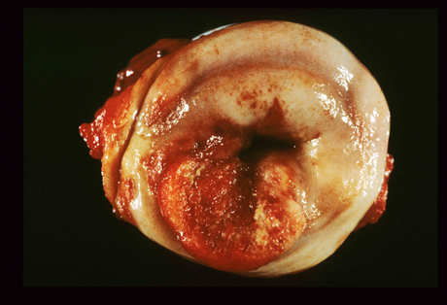
Histologické typy
https://www.eurocytology.eu/en/course/1022
Spinocelulární karcinom
  80 – 90 % nádorů!
  Dlouhý vývoj z prekanceróz – až 10 let!
https://sunnybrook.ca/content/?page=dept-labs-apath-gynpath-imgat-cvx-mal-iccnos

Slide 22
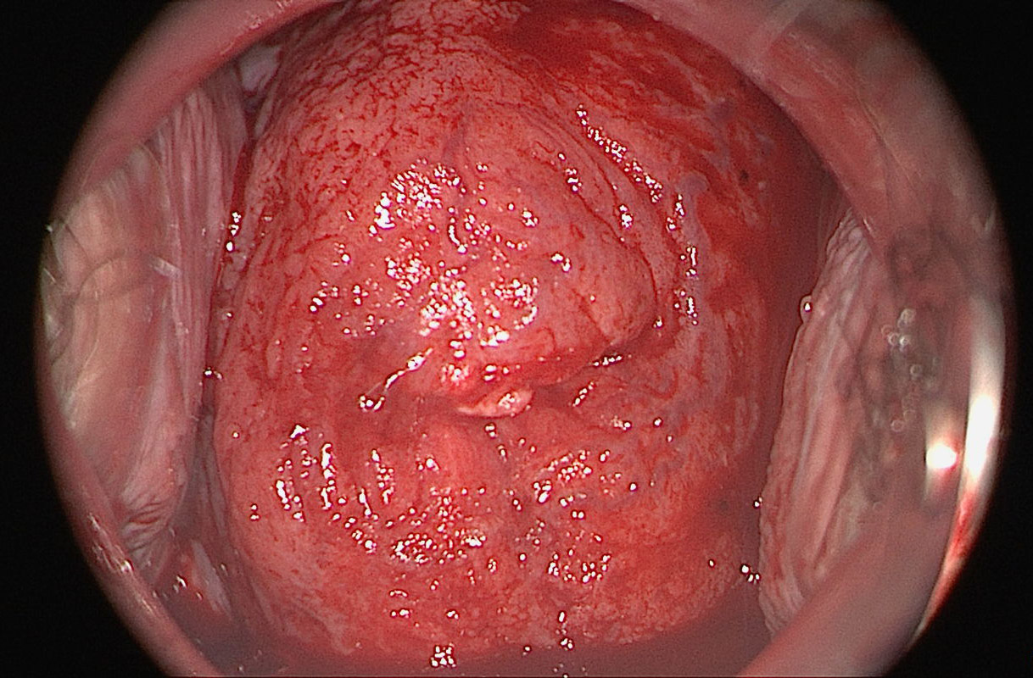
Histologické typy
Adenokarcinom
  10 – 15%, mladší ženy, horší prognóza, kratší vývoj
Notes:
https://www.karlstorz.com/doc/interactivebrochure/3500106/content/c5_p038_adenocarcinoma.html

Slide 23
Jaké udělat vyšetření?
Anamnéza
Gynekologické vyšetření + per rectum
Cytologie
Kolposkopie
  Povrch nepravidelný („údolí a hory“)

Slide 24
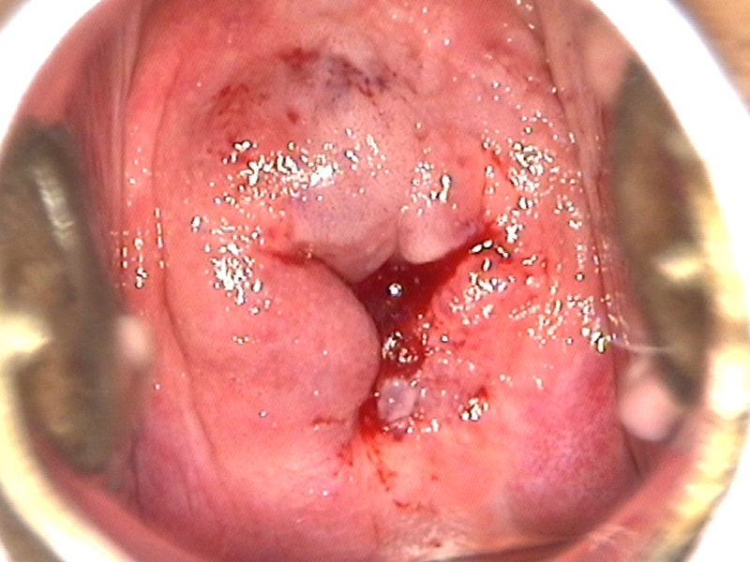
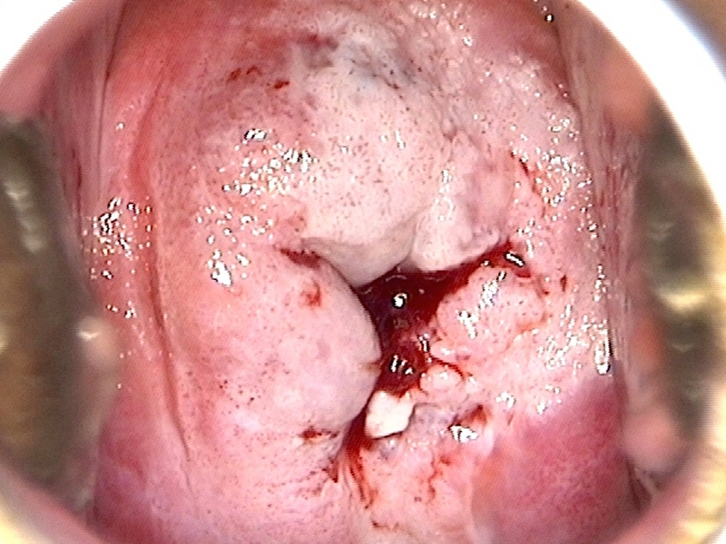
+ kyselina octová -> zbělání ložisek

Slide 25
Jaké udělat vyšetření?
UZ
MRI
Nádorové markery – SCC (spinocelulární carcinom)
RTG S+P

Slide 26
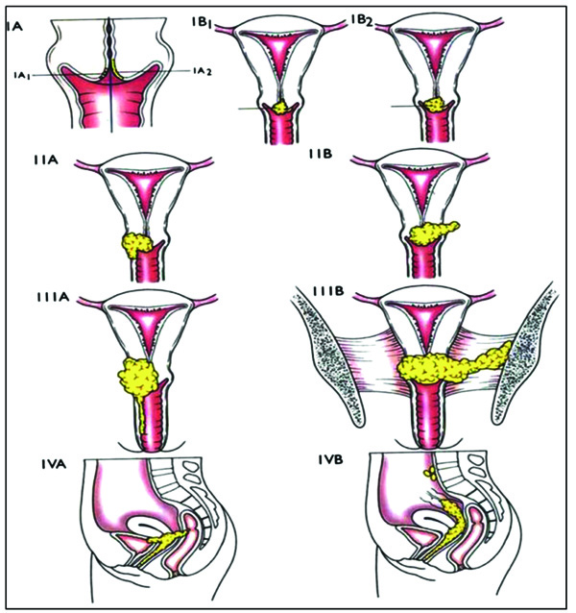
FIGO klasifikace – 2018
Nádor omezený na děložní hrdlo
Šíření mimo dělohu, ne na distální 1/3 pochvy, ne k pánevní stěně
Šíření na distální 1/3 pochvy, k pánevní stěně
Šíření na sliznici močového měchýře / sliznici rekta / mimo pánev
Na obrázku nejsou uvedeny všechny kategorie dle FIGO 2018

Slide 27
Jak pacientky léčit?
Snaha nekombinovat chirurgii a radioterapii – stoupá morbidita, přežití není lepší!
CHIRURGICKÁ LÉČBA
NEBO
RADIOTERAPIE
Základní metoda
Většinou s CHT = „konkomitantní“
ROVNOCENNÉ METODY
Notes:
CHT = chemoterapie, konkomitantní = souběžná

Slide 29
Jak pacientky léčit?
Chemoterapie
Paliativní péče - metastázy

Slide 30
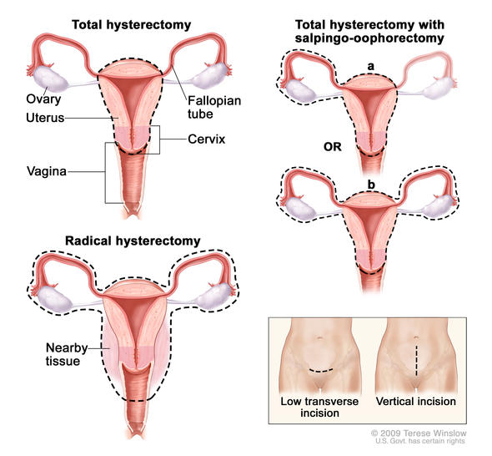
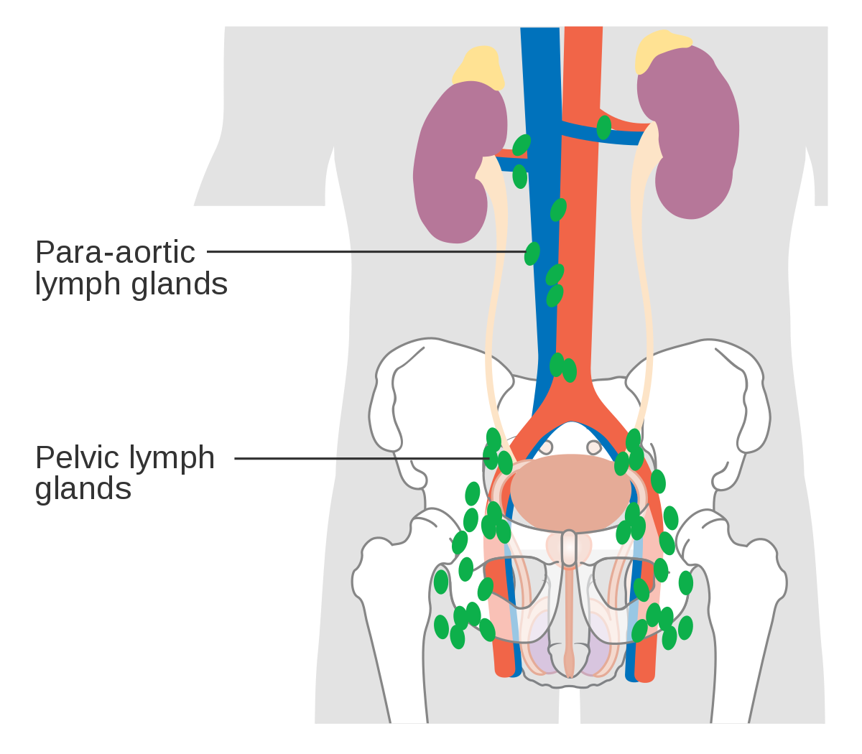
Chirurgická terapie
Konizace / PROSTÁ HYSTEREKTOMIE
HYSTEREKTOMIE (odstranění dělohy) – do IA2
+
PÁNEVNÍ LYMFADENEKTOMIE / PARAAORTÁLNÍ LYMFADENEKTOMIE

Slide 31
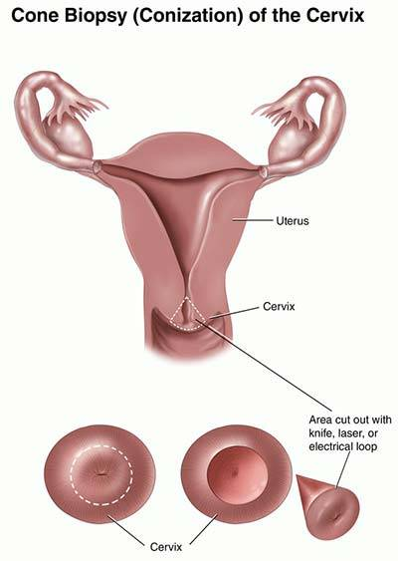

Slide 32
NÁDORY DĚLOŽNÍHO TĚLA
Nádory endometria – 98%

Slide 33
S čím žena přichází?
Jak časté nádory jsou?
Krvácení a špinění v postmenopauze
35/100 000 žen
Průměrný věk žen s nádorem – 66 let
Rostoucí trend!
  Prodlužující se věk populace
  Obezita

Slide 34
Jaké udělat vyšetření?
Anamnéza
Gynekologické vyšetření
UZ - expertní
  Šíře endometria, homogenita, ohraničení
Bioposie – HSK, frakciovaná CP
  BEZ HISTOLOGIE NELZE LÉČIT!

Slide 35
Jaké udělat vyšetření?
RTG S+P
CT břicha + pánve – na LU
Laboratorní vyšetření
  Onkomarker (CA 125 – jen pokročilé)
Notes:
LU = lymfatické uzliny

Slide 36
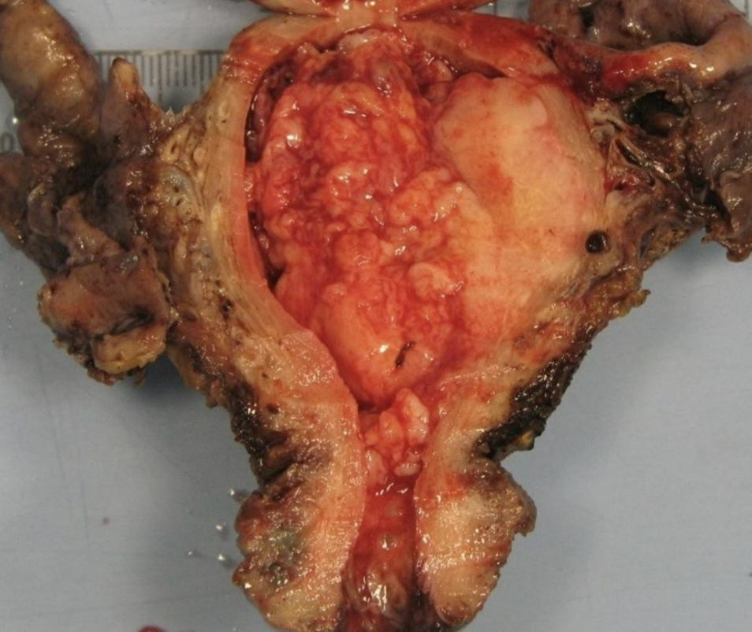
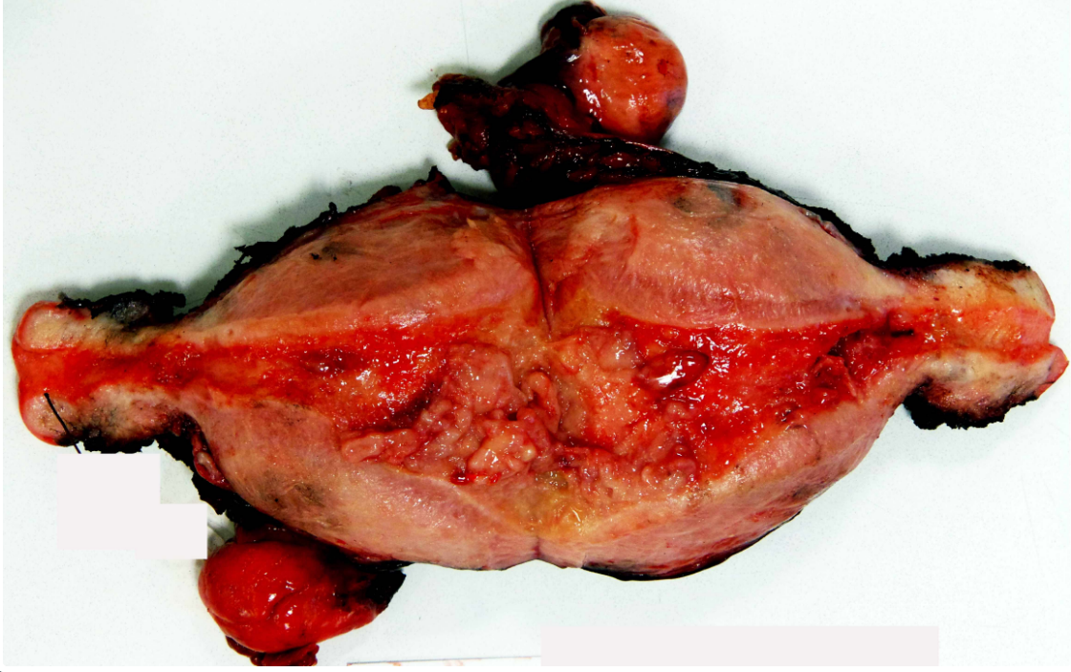
TYPY
TYP = HORMONÁLNĚ DEPENDENTNÍ NÁDORY
  „HODNÉ“ – nadbytek E
  80 – 85% všech karcinomů endometria
  V perimenopauze, postmenopauze
https://www.eurorad.org/case/17812

Slide 37
TYPY
TYP = VZNIKAJÍ BEZ PŮSOBENÍ ESTROGENŮ, V ATROFICKÉM ENDOMETRIU
  „špatné“ – více agresivní
  15 – 20%

Slide 38
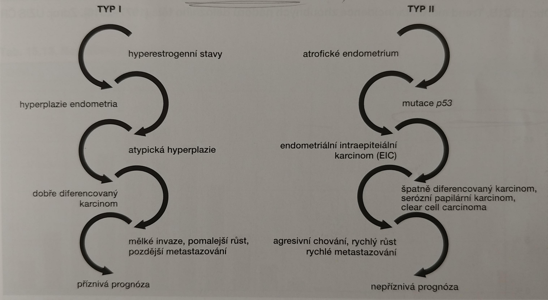
ROB, Lukáš, Alois MARTAN a Pavel VENTRUBA. Gynekologie. Třetí, doplněné a přepracované vydání. Praha: Galén, [2019]. ISBN 978-80-7492-426-2.

Slide 39
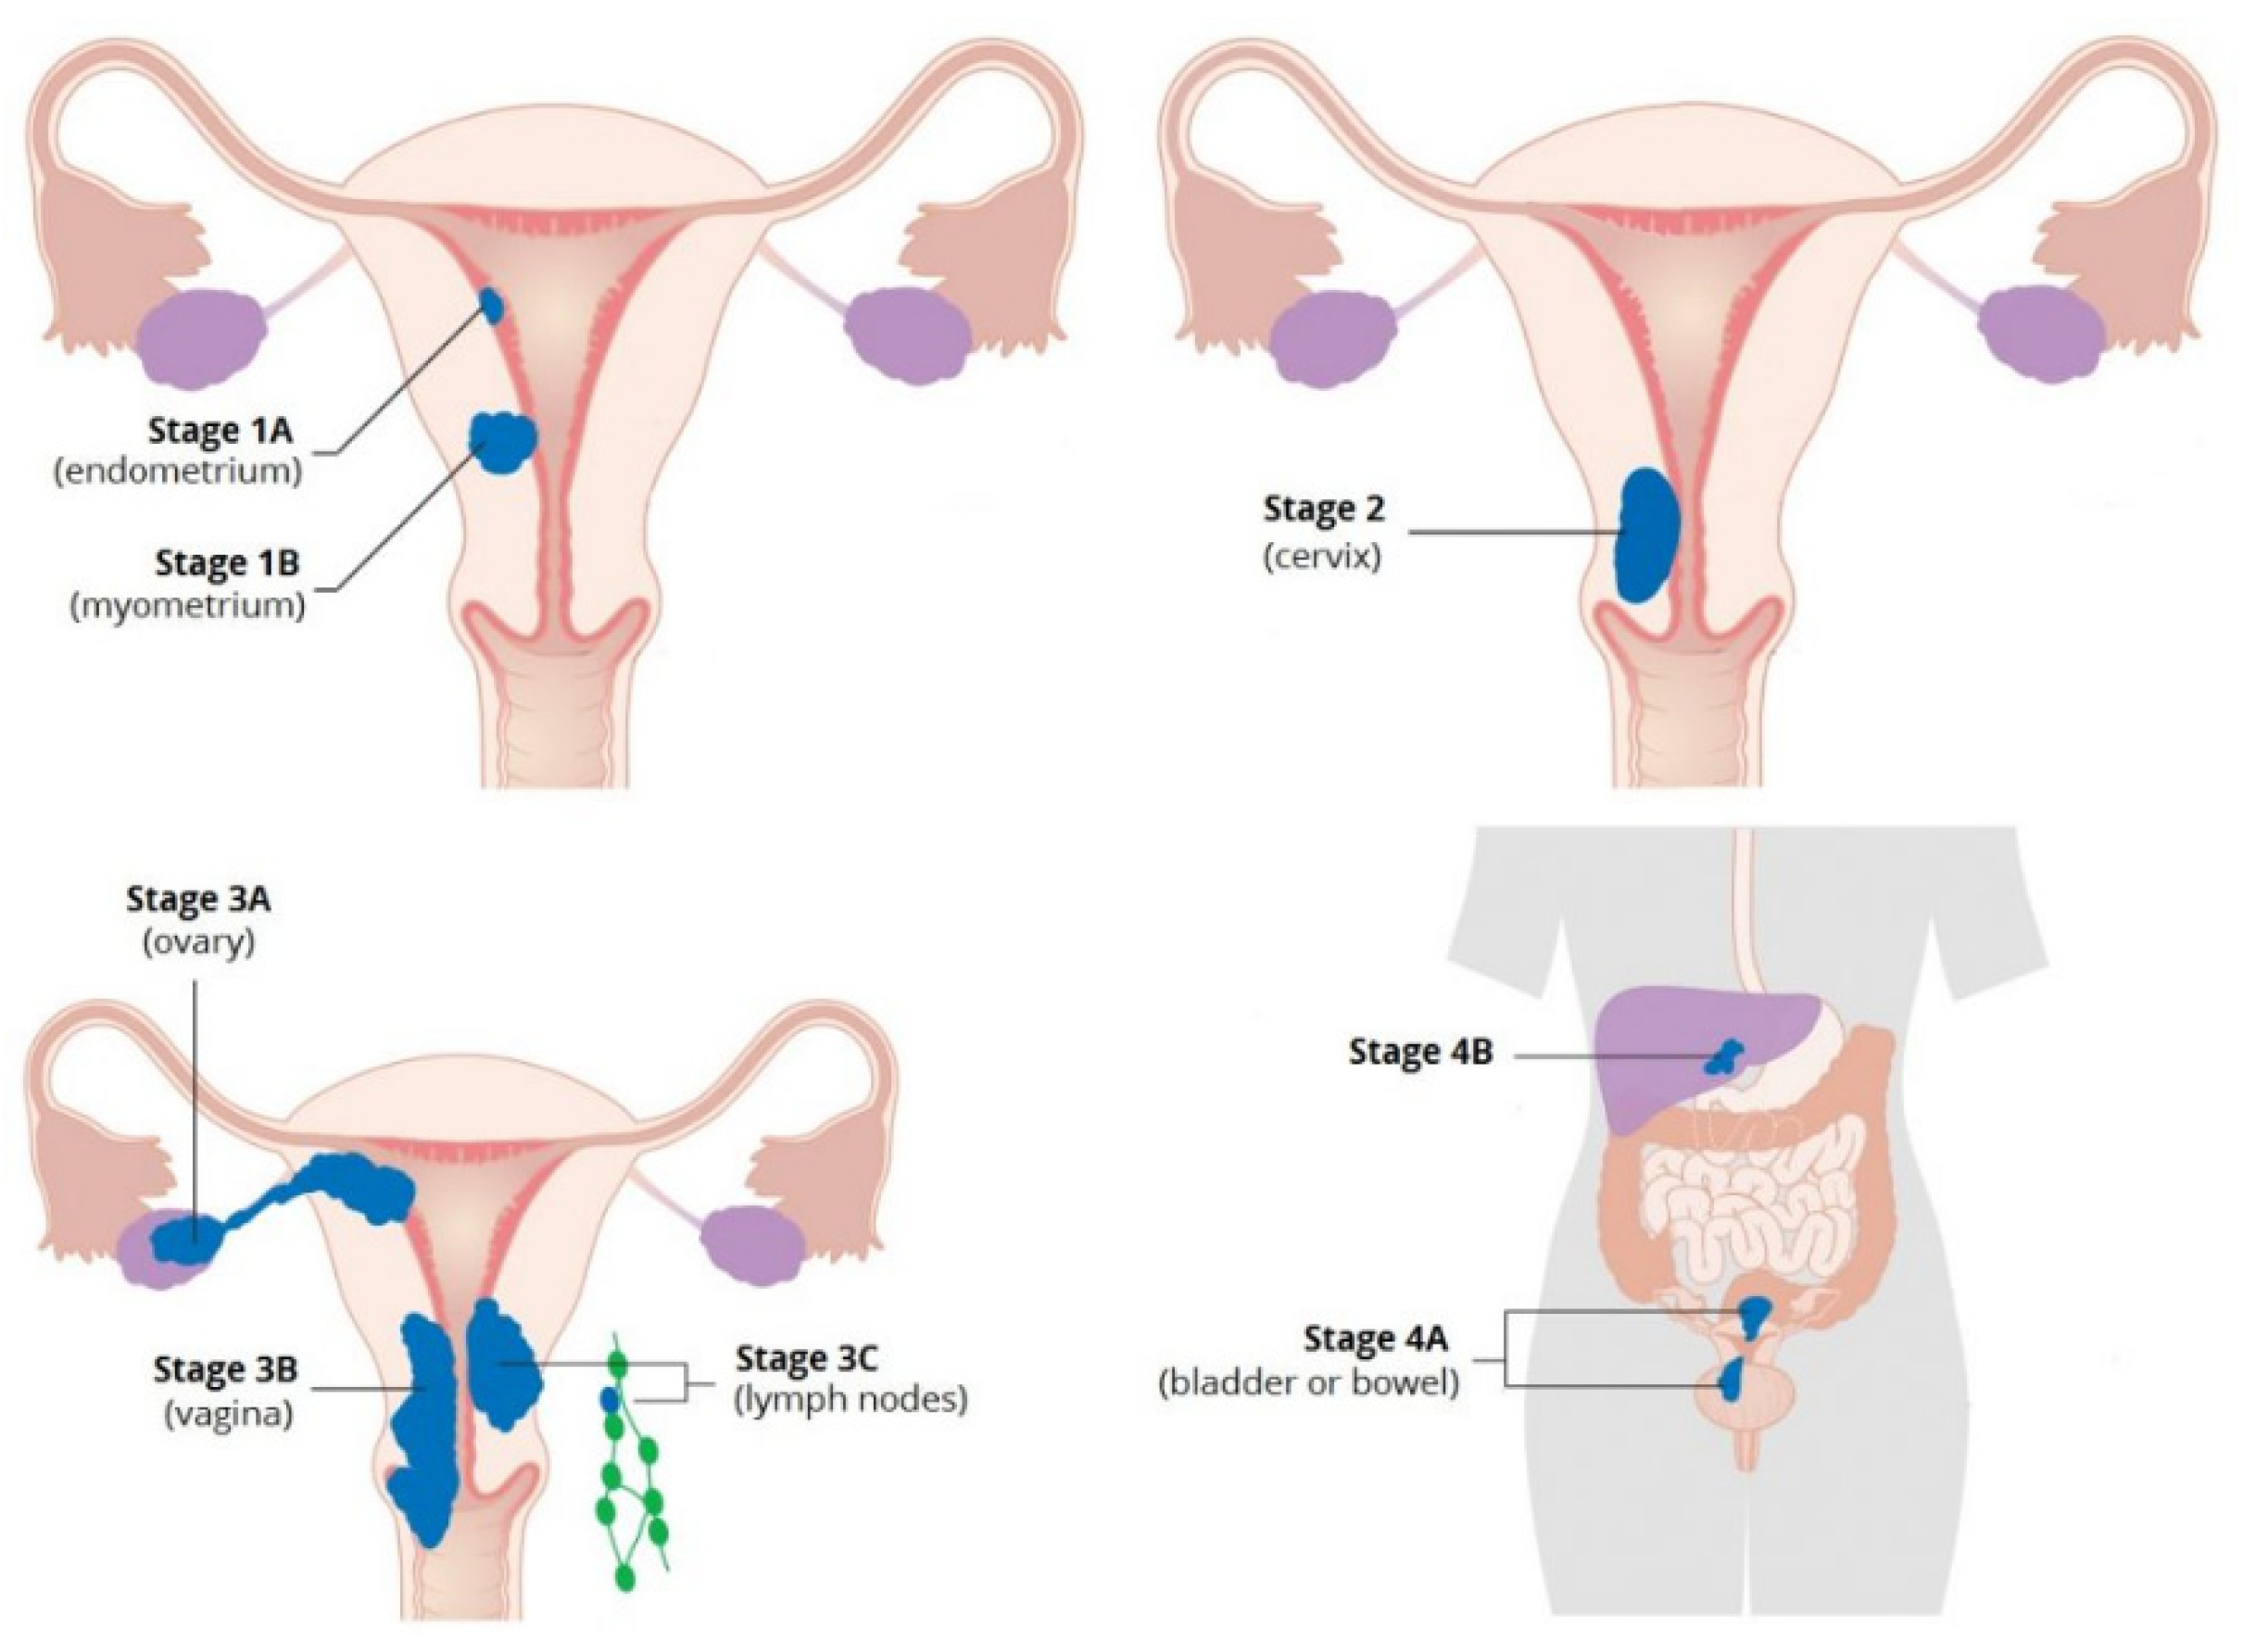
FIGO klasifikace
Pouze děloha
Pouze děloha + hrdlo
Šíření lokálně mimo dělohu
Metastázy (okolí orgány / vzdálené)
Zdroj: https://www.mdpi.com/2072-6694/13/22/5848
Notes:
Citace:
Kasius JC, Pijnenborg JMA, Lindemann K, Forsse D, van Zwol J, Kristensen GB, Krakstad C, Werner HMJ, Amant F. Risk Stratification of Endometrial Cancer Patients: FIGO Stage, Biomarkers and Molecular Classification. Cancers. 2021; 13(22):5848. https://doi.org/10.3390/cancers13225848

Slide 40
Jak pacientky léčit?
CHIRURGICKÁ LÉČBA
RADIOTERAPIE
Základní metoda
U LOW RISK JEN CHIRURGIE
Když operace není indikovaná
Pokročilá stádia, nemožnost operace
NEJEDNÁ SE O ROVNOCENNÉ METODY – CHIRURGICKÁ LÉČBA MÁ VĚTŠÍ ÚČINEK!
Notes:
CHT = chemoterapie, konkomitantní = souběžná

Slide 41
Jak pacientky léčit? - další možnosti
CHEMOTERAPIE
HORMONÁLNÍ TERAPIE
Vyšší stádia
Gestageny
Fertilitu zachovávající léčba
Recidivující / metastatické (jako poslední možnost)
Recidivující / metastatické (jako poslední možnost)
Notes:
CHT = chemoterapie, konkomitantní = souběžná

Slide 42
Nádory ovárií / vejcovodů
EPITELIÁLNÍ – 95% všech ZN ovarií
NEEPITELIÁLNÍ

Slide 43
Epiteliální nádory vejcovodů/ovarií

Slide 44
S čím žena přichází?
Jak časté nádory jsou?
Dlouho asymptomatické – nemají žádné problémy…
Pozdní manifestace
  Poruchy trávení – nadýmání, zvětšování objemu břicha, pocit tlaku v břiše, tíhy
  Někdy NPB
19/100 000 (v roce 2015)
1000 – 1200 nových případů za rok
Nejčastější věk diagnózy = 57 let
Nespecifické příznaky!
Notes:
NPB = náhlá příhoda břišní

Slide 45
Až 75% všech karcinomů je zachyceno v pozdních stádiích! (III, IV)

Slide 46
Rizikové faktory
MUTACE GENŮ BRCA 1,2
  U 14 – 18% všech karcinomů ovarií
  BRCA 1
    Riziko ca ovaria = 40-60% (vs. <2% běžná populace = 30x vyšší riziko!!!!)
    Riziko ca prsu = 87% (vs. 9-12% v běžné populaci)
  BRCA 2
    Riziko ca ovarii = 15-30%
    Riziko ca prsu = 87% - jako u BRCA1
Nulliparita
Pozdní věk 1. porodu
Endometrióza
Vyšší socioekonomický status

Slide 47
Protektivní faktory
COC
Multiparita
Kojení

Slide 48
Jaké udělat vyšetření?
Anamnéza
Gynekologické vyšetření + per rectum, fyzikální vyšetření
UZ
CT
Laboratorní vyšetření
  Onkomarkery = CA 125 – nelze jako screeningová metoda
  ROMA skóre = kalkulace pravděpodobnosti ovariálního karcinomu
Během operace – „frozen section“
Notes:
„frozen section“ – odebere se biopsie během operace, ihned se odešle výsledek, patolog zhodnotí vzorek a volá zpět na operační sál – tedy výsledek operatér ví ještě během operace – dle toho poté volí radikalitu operace!

Slide 49
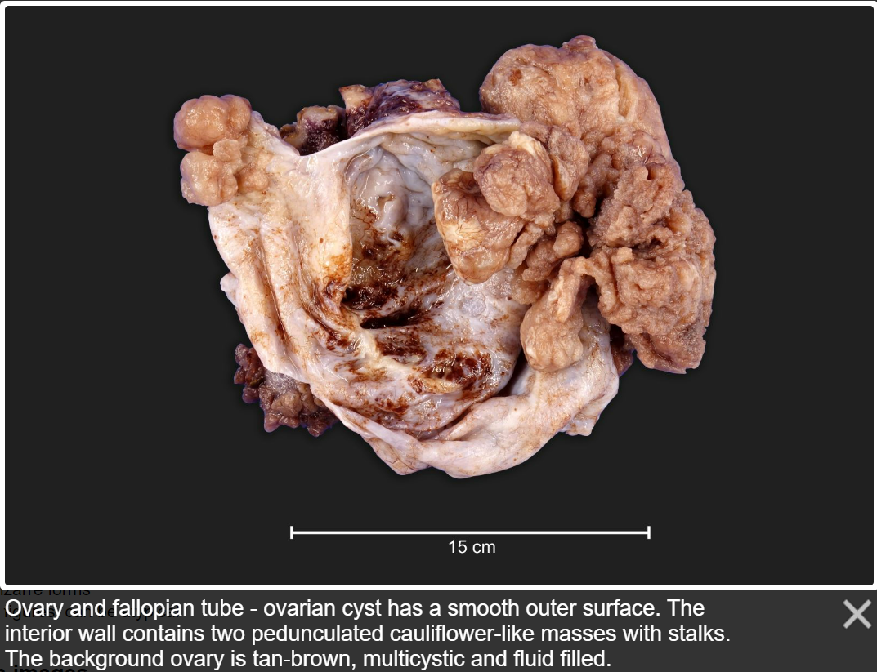
Histologické typy
HIGH – grade serózní karcinom – 75%
Endometroidní – z endometroidní cysty
…
https://www.pathologyoutlines.com/topic/ovarytumorserouscarcinomahg.html
Contributed by Erna Forgó, M.D. and Teri A. Longacre, M.D.

Slide 50
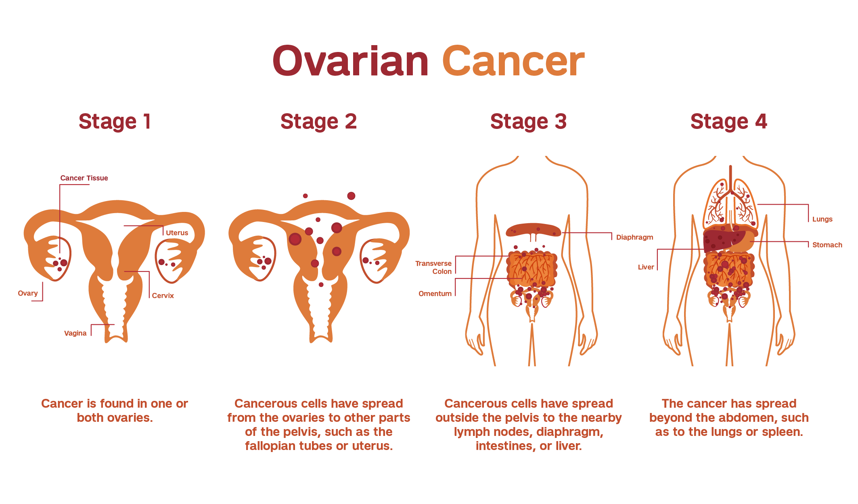
FIGO klasifikace

Slide 51
Jak pacientky léčit?
Samotná chemoterapie nestačí!!
Chirurgie
Odstranění nádoru
+
„Stagingová operace“
Téměř vždy (není třeba jen u ranných stádií)
Před operací (neoadjuvantní) / po operaci (adjuvantní)
Chemoterapie
PLUS

Slide 52
Chirurgická terapie (Debulking)
Hysterektomie (HYE) + adnexektomie bilater. (AE)
Omentektomie (omentum)
Appendektomie (APPE)
Lymfatické uzliny – PLN (pánevní), PALN (paraaortální)
Odběr ascitu / laváž
Odběr všech viditelných ložisek – střevo, peritoneum, bránice, játra, pankreas,….
Notes:
Ascites = tekutina v břišní dutině, laváž = výplach

Slide 53
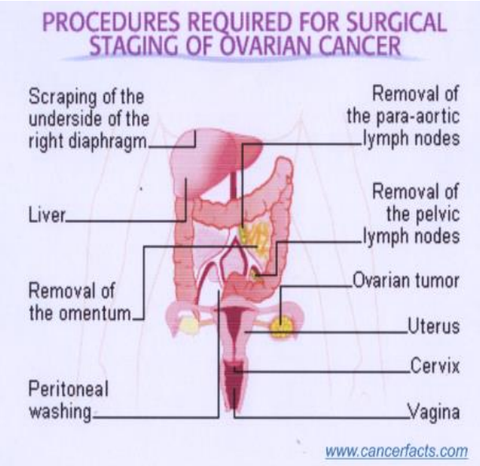
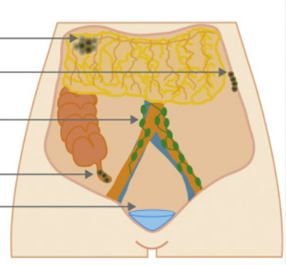

Slide 54
Neepiteliální nádory ovárií

Slide 55
S čím žena přichází?
Jak časté nádory jsou?
Asymptomatický ale i symptomatický
Symptomy:
  Tlak v podbřišku, bolest
  Zvětšování břicha
  Dyspeptické obtíže
  NPB
Paraneoplasie - ↑Ca, hypoglykemie…
19/100 000 – za rok 2015
Z nádorů ovárií jen 5%
Nespecifické příznaky!
Notes:
NPB – náhlá příhoda břišní

Slide 56
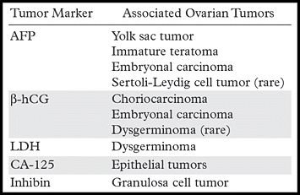
Jaké udělat vyšetření?
Anamnéza
Gynekologické vyšetření, fyzikální vyšetření
UZ
Laboratorní vyšetření
  onkomarkery

Slide 57
Histologické typy

Slide 58
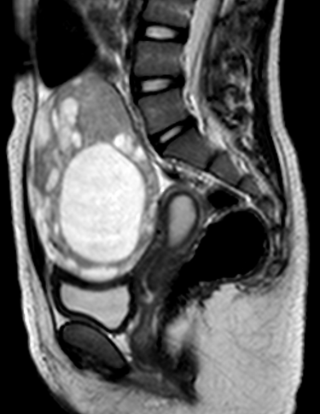
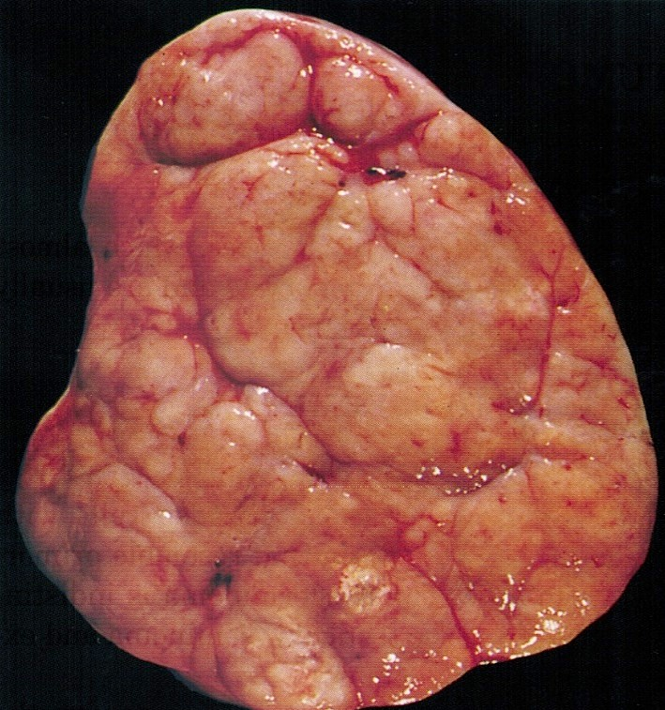
NÁDORY ZE ZÁRODEČNÝCH BUNĚK = GERMINÁLNÍ NÁDORY
DYSGERMINOM
  Vzniká z diferencovaných (finálních) zárodečných buněk
The sectioned surface is solid, fleshy and lobulated. (Fig. 86 from Young RH, Clement PB, Scully RE. Pathology of the ovary. In: Sternberg SS, ed. Diagnostic surgical pathology, Vol 2, 1st, ed. New York: Raven Press, 1989:1704.)
Notes:
U muže se vyskytuje histologicky stejný nádor, který se nazývá seminom. Seminom je u muže jeden z nejčastějších nádorů, zatímco dysgerminom je velmi vzácný.

Slide 59
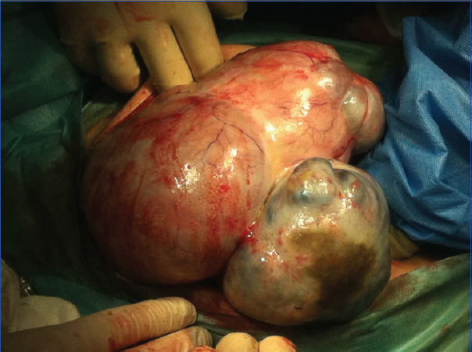
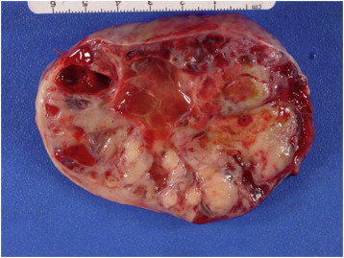
NÁDORY ZE ZÁRODEČNÝCH BUNĚK = GERMINÁLNÍ NÁDORY
NÁDORY Z EXTRAEMBRYONÁLNÍCH STRUKTUR = žloutkový váček, allantois, amnion, chorion
    Nádor ze žloutkového váčku – AGRESIVNÍ VYSOCE!, špatná prognóza
Zdroj obrázku: https://www.ncbi.nlm.nih.gov/pmc/articles/PMC5620860/figure/F1/
Notes:
https://www.pathologyoutlines.com/topic/ovarytumoryolksac.html?mobile=off

Slide 60
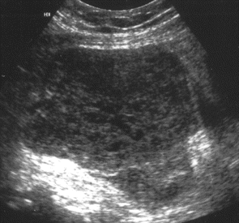
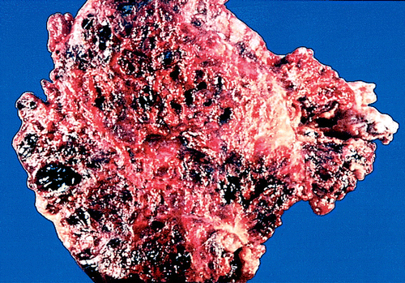
NÁDORY ZE ZÁRODEČNÝCH BUNĚK = GERMINÁLNÍ NÁDORY
NÁDORY Z EXTRAEMBRYONÁLNÍCH STRUKTUR = žloutkový váček, allantois, amnion, chorion
  Choriokarcinom (nongestační) – nepříznivá prognóza
Notes:
UZ – 6 cm smíšeně echogenní masa levého ovaria – choriocarcinom
Obrázek – jsou viditelné cavity (dutiny) s nekrózami a krvácením

Slide 61
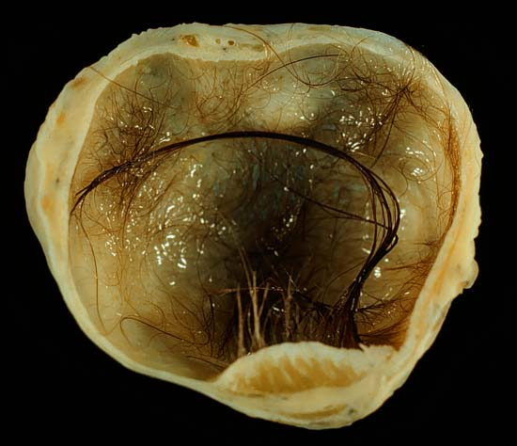
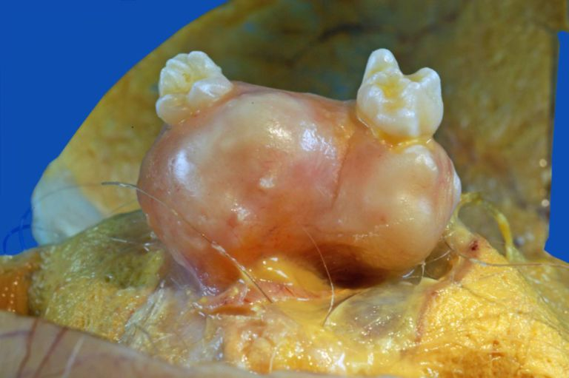
NÁDORY ZE ZÁRODEČNÝCH BUNĚK = GERMINÁLNÍ NÁDORY
NÁDORY Z EMBRYONÁLNÍCH STRUKTUR
    Teratom (obrázky) – často jako ovariální cysta
    Embryonální karcinom

Slide 62
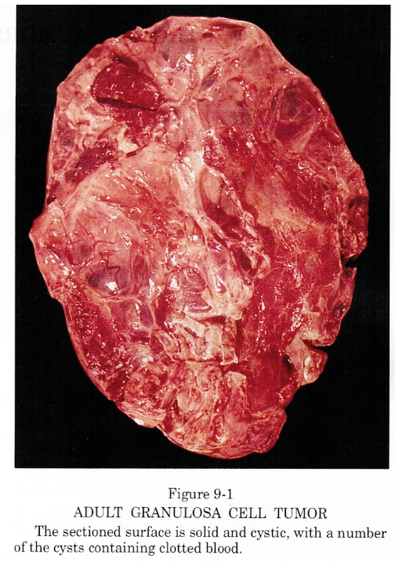
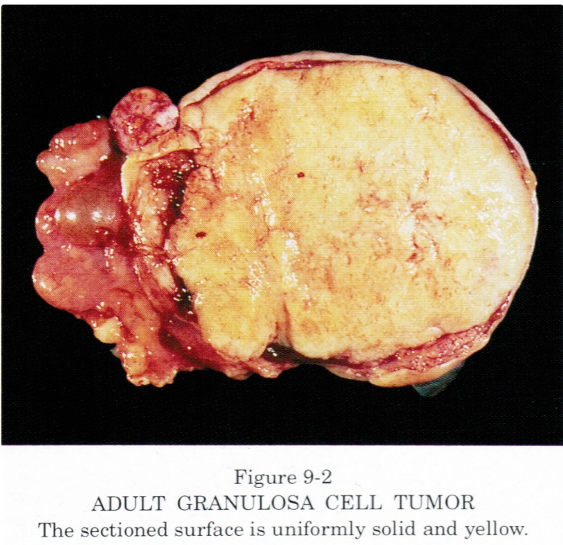
NÁDORY ZE ZÁRODEČNÝCH PRUHŮ
NÁDOR Z BUNĚK GRANULÓZY

Slide 63
Jak pacientky léčit?
Chirurgie
Ovarektomie (AE) / HYE + AE
Chemoterapie
DOBŘE REAGUJÍ!
Radioterapie
Jen dysgerminom reaguje

Slide 64
Borderline tumory ovarií
= BOT
Spektrum nádorů s různým biologickým potenciálem
Zvýšená proliferace, ale absence invazivního růstu – biologická povaha je nejistá
Mohou metastazovat implantačně např. na peritoneum dutiny břišní
Ženy 20 – 40 let

Slide 65
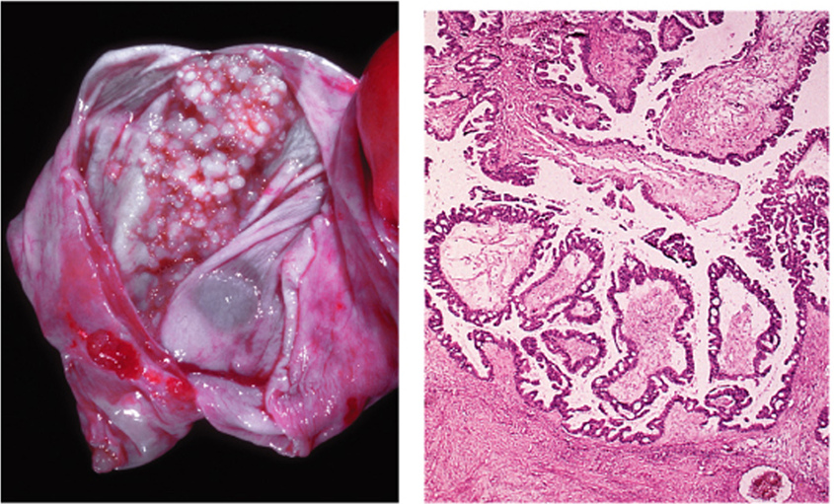
Notes:
https://www.intechopen.com/chapters/43338

Slide 66
Děkuji za pozornost!

